Slide 1


REKA PAKA
WebXR Interactive River Experience
Velenje, Slovenia
Strahinja Marić · 2025/2026

Slide 2

PROBLEM
1M+
Reka Paka v Velenju je skriti biser – lokalna reka s sprehajališčem ob njej, vendar brez interaktivne izkušnje.
LiDAR točk
zajetih iz ARSO podatkov

Slide 3


REŠITEV
Point Cloud Renderer
Boat Ride
Walk Mode
1M+ LiDAR točk renderiranih v brskalniku s Three.js. EDL senčenje, sky shader, animirana voda.
Avtomatska vožnja po reki Paki od mostu do promenade. Prosto gledanje okoli sebe med vožnjo.
FPS hoja po terenu z noclip možnostjo. Raziskovanje celotnega LiDAR območja peš.

Slide 4

TEHNOLOGIJE
Three.js r128
WebGL 3D engine za point cloud rendering
LiDAR (ARSO)
1M+ točk iz slovenskega državnega zajema
Custom GLSL Shaders
EDL senčenje, animirana voda, proceduralno nebo
WebXR API
VR podpora za immersive izkušnjo
GitHub Pages
Brezplačen hosting, dostopno vsem

Slide 5
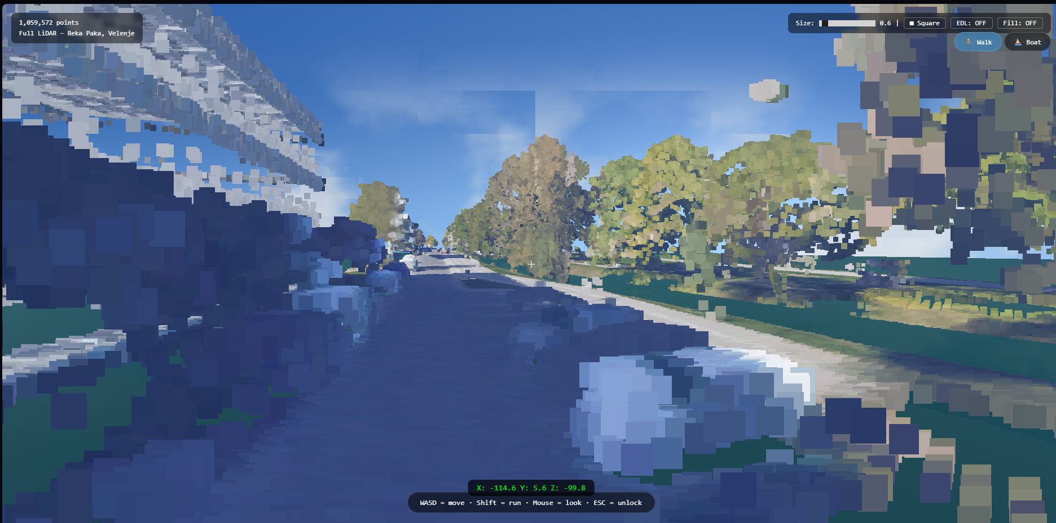
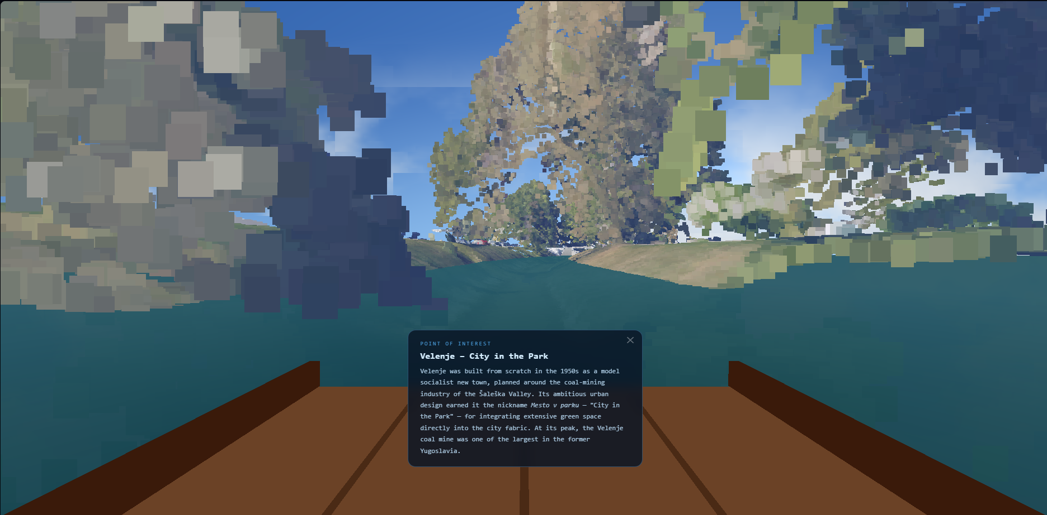
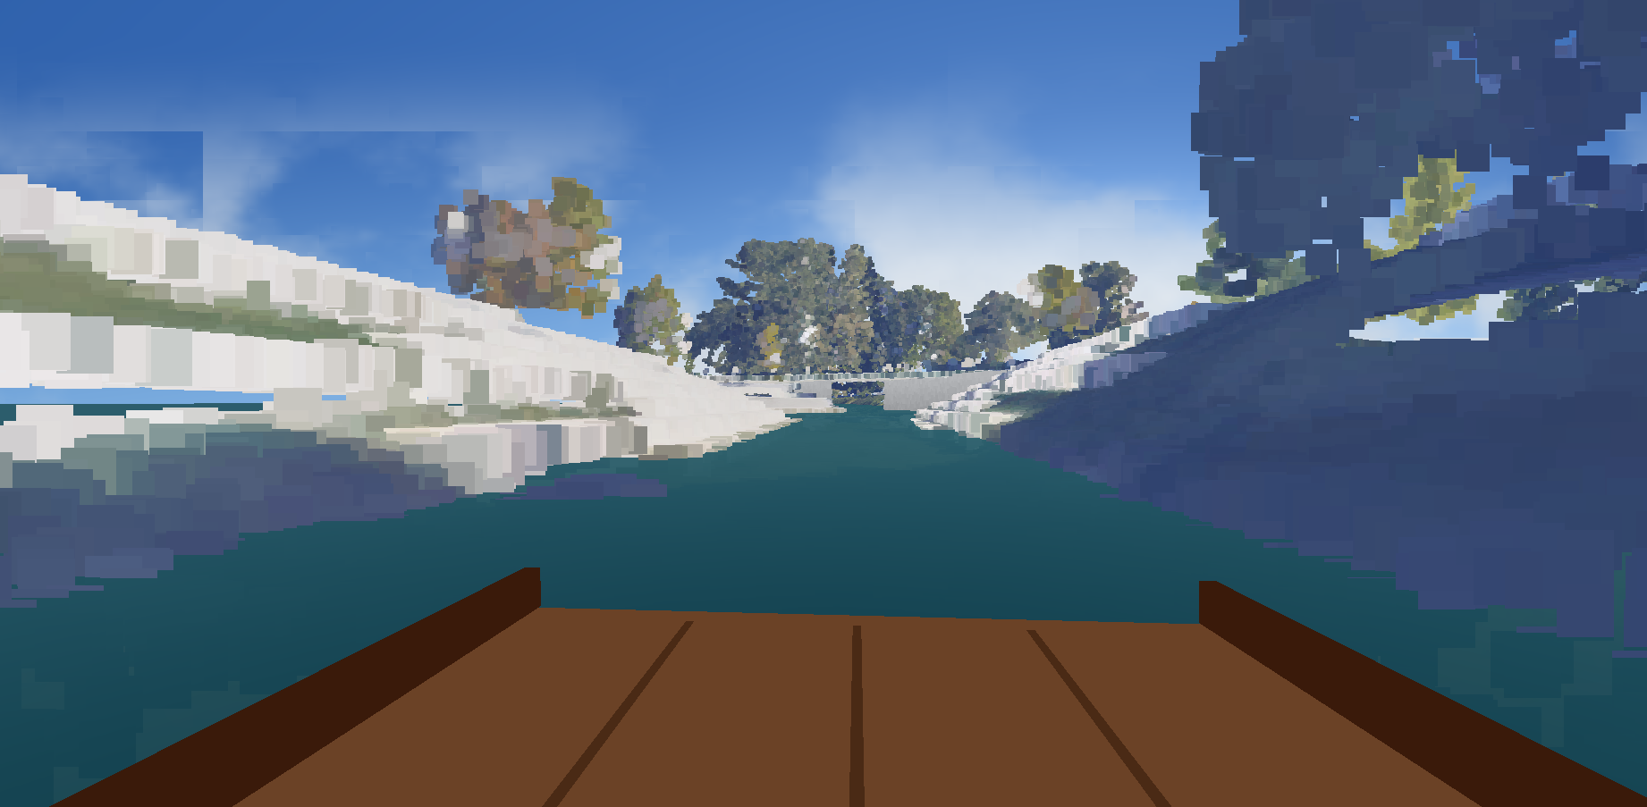
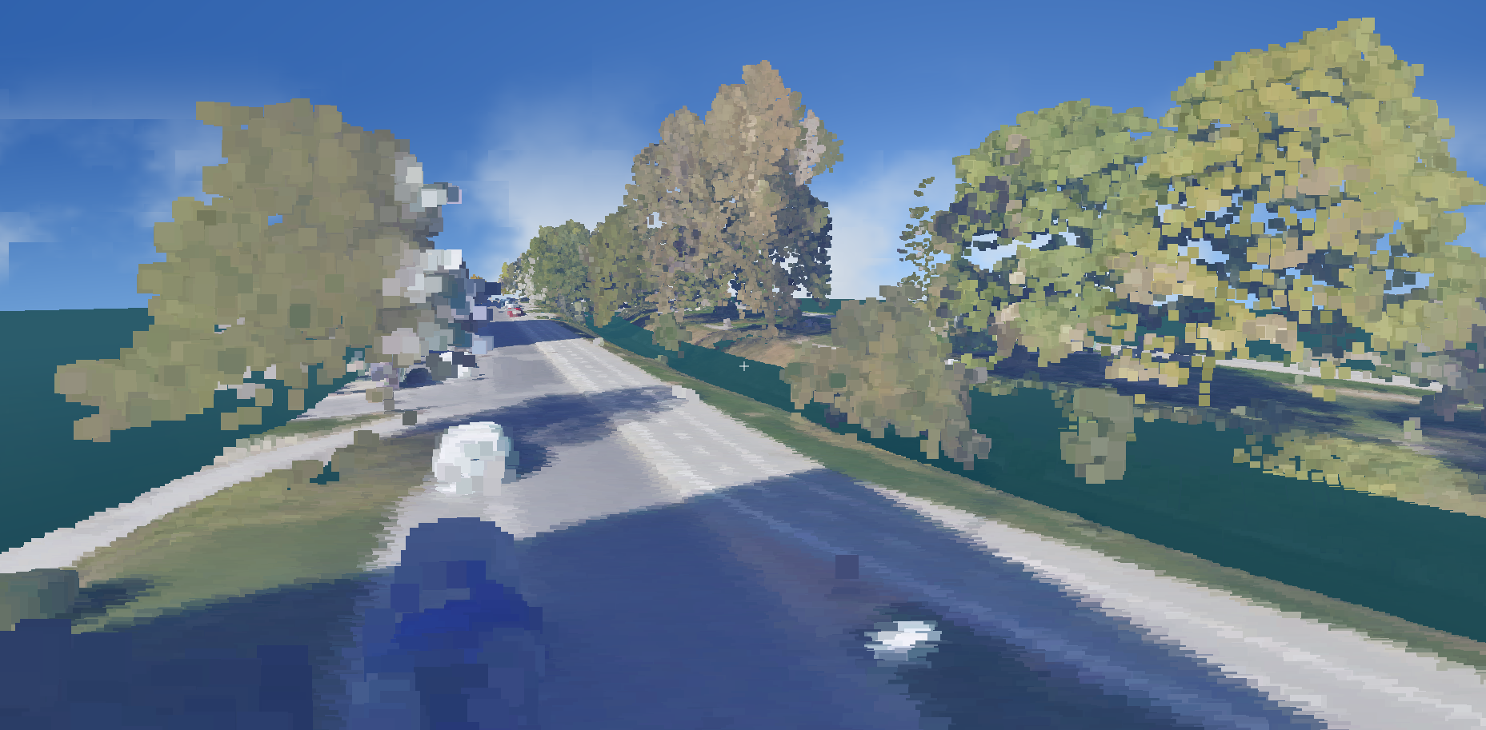
SCREENSHOTI
Walk Mode – Promenada
Boat Ride – Pogled z reke
Point Cloud – Drevesa
Voda in nebo

Slide 6
MVP DEMO
https://drive.google.com/file/d/1lVTPyVoEJ1ZR-YbhBTHapr_tcf7SsxXt/view?usp=drive_link
https://strahinja0420.github.io/reka-paka/

Slide 7



MARKET
Občine & turizem
Izobraževanje
Interaktivne predstavitve naravnih znamenitosti za turistične organizacije in občinske spletne strani.
Šole in fakultete za poučevanje geografije, ekologije in prostorskega načrtovanja z realnimi podatki.
Urbanizem
Razširljivost
Mestni načrtovalci za vizualizacijo infrastrukturnih projektov ob rekah in vodotokih.
Enaka tehnologija uporabna za katero koli reko ali naravno območje z LiDAR podatki.

Slide 8
ZAKLJUČEK
Reka Paka je dobila svoj digitalni dvojček – interaktivno WebXR izkušnjo zgrajeno iz realnih LiDAR podatkov.
1M+ točk renderirano v realnem času v brskalniku
Avtomatska vožnja z ladjo po reki
Prosto raziskovanje terena peš (Walk Mode)
Dostopno vsem prek GitHub Pages
Hvala za pozornost!

